Slide 1

“建设数据处理中心项目的可行性
研究和进一步操作的”
CellSpace
dlokhov@me.com ;
c.ph.: +7(9145)388-444 ;
Skype: titoniinvest ;
Telegram: @DmitryL07 ;

Slide 2
我们提请大家注意在阿穆尔州布拉戈维申斯克市“建设及未来运营数据中心 «CellSpace»的技术和经济设计”。我们推介在阿穆尔州技术园区实施。开始建设数据中心建筑物或者其初期放置设备保存数据等功能部分，进而建设其它辅助（工程）设施，以保障其运行。
数据中心的用途是确保正常运行的企业信息系统与指定水平的可用性、可靠性、安全性和可管理性。使用的技术数据中心，您可以创建一个备份的总部的企业保持最大的功能性的信息的系统在紧急情况。
该项目的目的是建立现代科技园区与网络建设数据中心有一个总的最低能力为10兆瓦临近的布拉戈维申斯克的热电厂和阿穆尔国立大学涉及联盟的研究机构、工业目的，业务中心、展览场馆和教育机构。 旨在建立的科技园是集中在一个单一的信息平台通才的活动。
科技园的基本功能是为俄中移动通讯运营商提供服务，其中包括俄罗斯境内、互联网服务供应商的区域，数字电视和无线电广播公司、政府、银行和金融机构、研究和教育机构。同样包含东方航天发射场。
动力供电设备为柴油机组、主配电部分和冷却机可以不间断充分满足总面积的需求，它们几乎完全一致。 与其它方案对比分析投资成本可以忽略的实际价值观的成本数据的工程系统。同一时间按照估价每一套机组的上限为2万欧元。
在200×1000毫米的面颊配置5千瓦功率的机组，两百套机组大约为1534平方米，安装每一套机组还需要2.3平方米使用空间，这样耗资成本：
准备场地建设房屋的成本
建设数据中心的基础设施工程
建设电信基础设施
弥补资金缺口自给自足部分

Slide 3
设计书
名称 | 指标
1个技术模块（2 个机房每个机房100套）
1个机房每个机房100套占地面积 | 265M²
制冷中心 | 145 M²
制冷柜占地面积 | 120 M²
动力中心 | 260 M²
消防站面积 | 33 M²
通讯设备占地面积 | 104 M²
1个模块总占地面积（46X30） | 1400 M²
办公房屋每一层（总面积） | 750 M²（总计1500 M²）
机房数量 | 2
1个机房每个机房100套/总计 | 100/200
一套所需功率 | 6千瓦
1个机房装机IT功率/总功率 | 600千瓦/1200千瓦
保障不间断供电标准 | 2N
不间断供电自动工作时间 | 10分钟
1个技术模块电源保障系统功率 | 2500千瓦/2000千瓦
供电水准 | N+1
自动供电时间 | 12小时
1个模块所需制冷要求 | 1300千瓦
制冷水准 | N+1
冷却系统自动工作时间 | 10分钟
全部PUE | 1.5

Slide 4
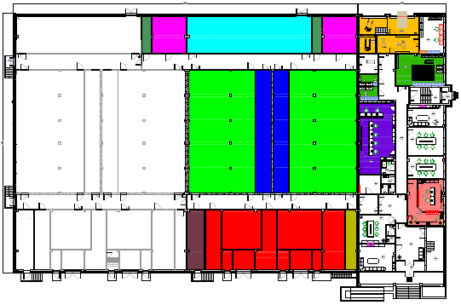
数据中心：2个（4个机房）和办公区布局示意图
动力中心区
制冷区
空调区
机房区
消防设施区
通讯设施区
卸载、拆包和温度控制设备区域
仓储区
调度区
保安

Slide 5
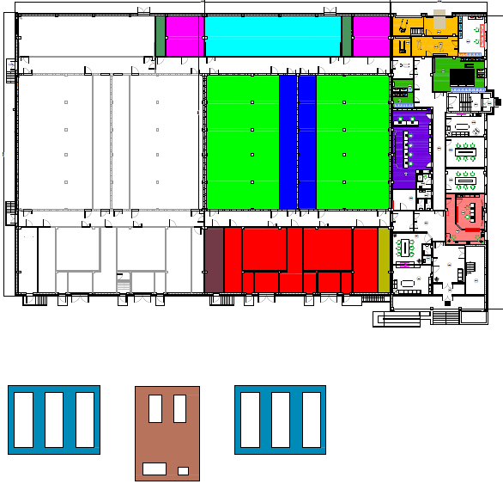
备用动力和燃料保存分布图
柴油发电机箱布置位置
燃料库区

Slide 6
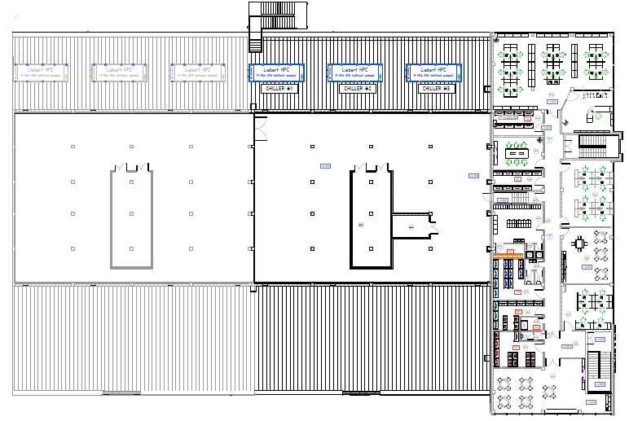
屋顶安装的制冷冷却机器

Slide 7
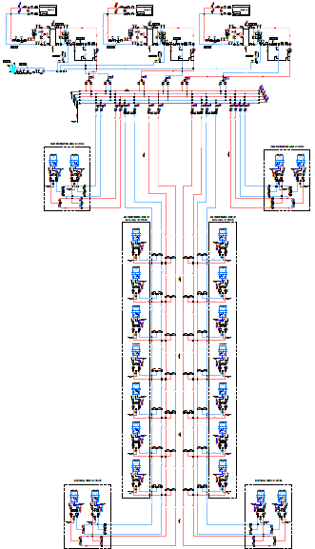
冷却系统 (N+1备用方案)
1 个技术模块
单一电路系统
冷却机器外壳采用Freecooling功能
N+1备用方案
制冷蓄电池组，故障的时候，保障10分钟不变化。
紧急排放乙二醇的容器
频率调节泵
自动调配系统

Slide 8
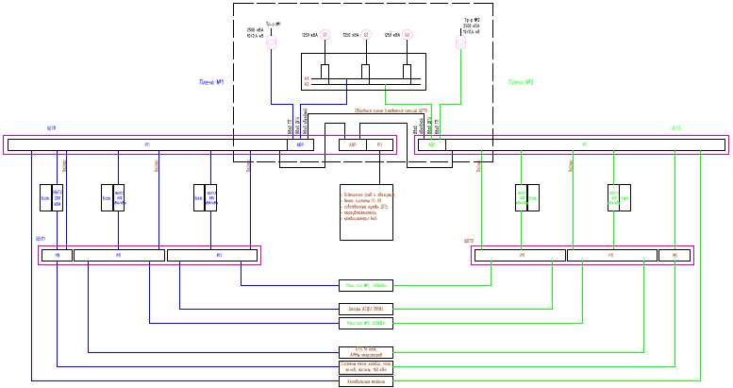
数据中心电源示意图
1 个数据模块
2个变压器ТП 2500кВа, 10/0,4 кV
备用电力柴油机发电机组1250 кВа, 备用方案 N+1
2 组USP备用电源:
为 ИТ负载（2N备用自动10分钟)
用于机械负载-水泵、风鼓（N+1备用系统，自动时间10分钟）
2个输入电源基本设备
自动输入的储备供电
自动调配接入总系统的开关
商务技术核算

Slide 9
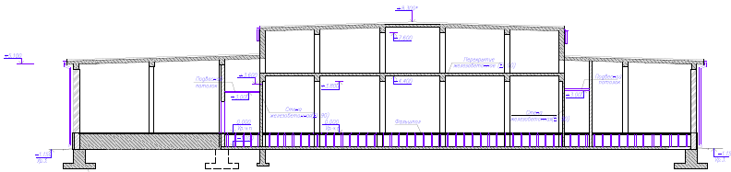
数据中心楼房部分.

Slide 10
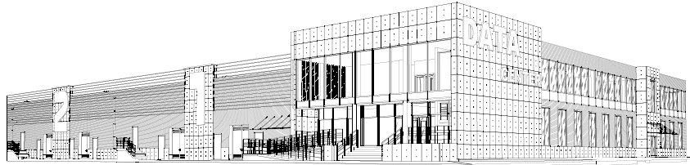
3D-可视化

Slide 11
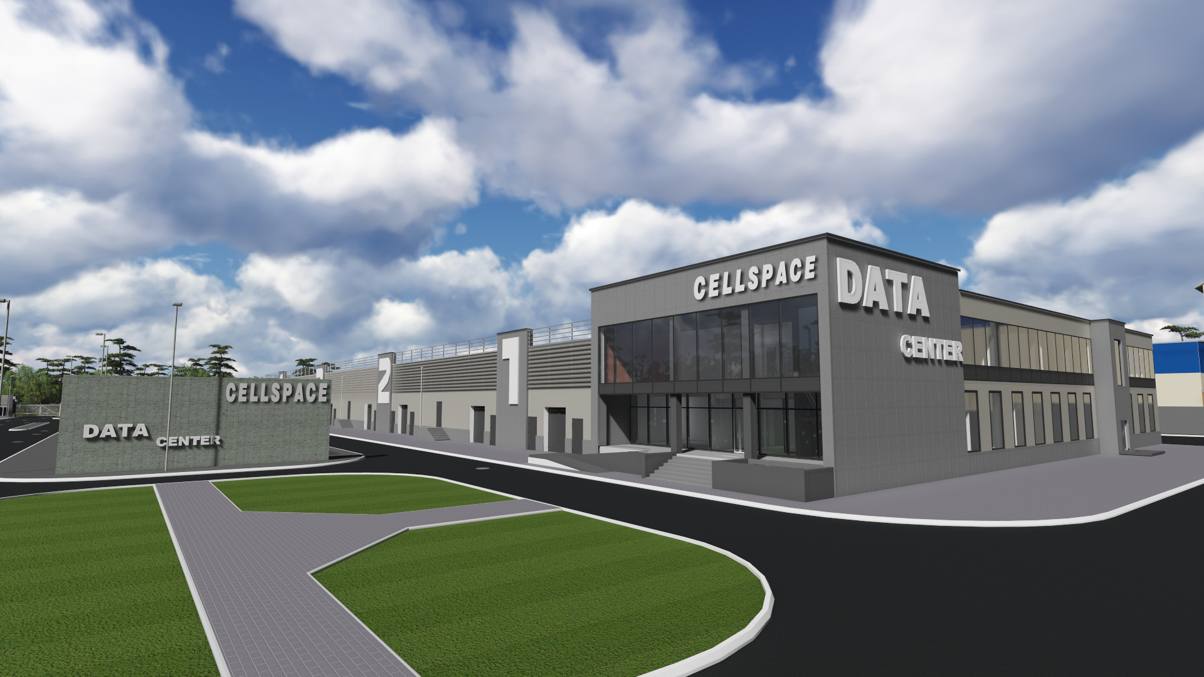

Slide 12
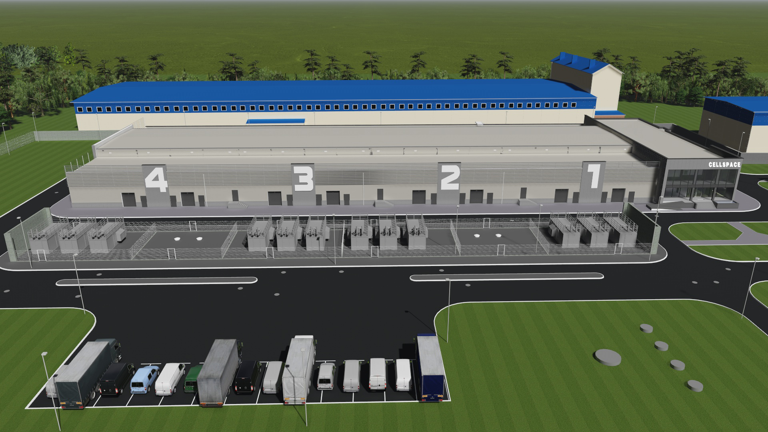

Slide 13
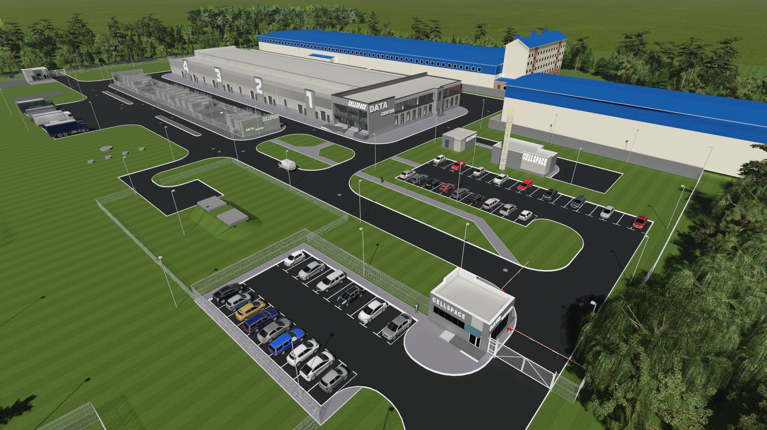

Slide 14
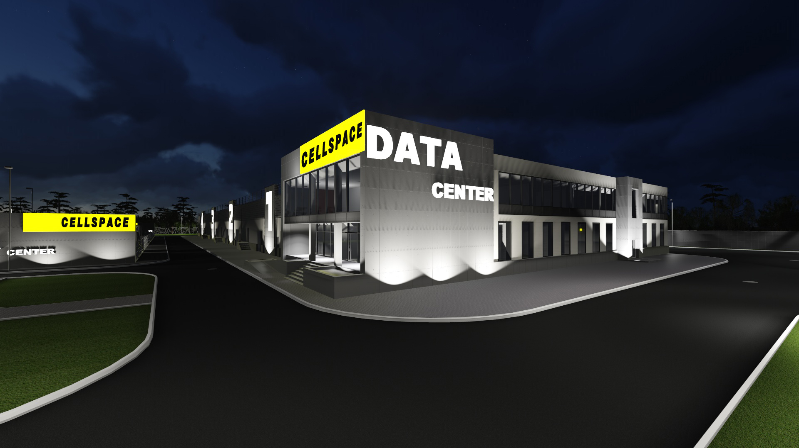

Slide 15
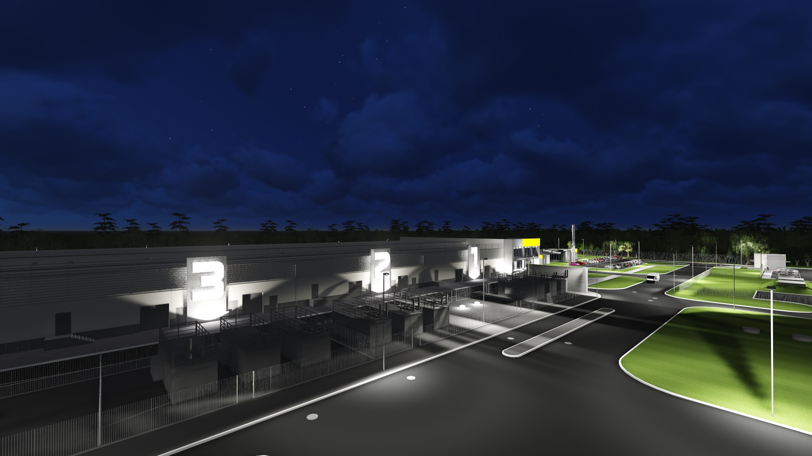

Slide 16
数据中心楼房建筑方案
屋顶
墙壁
雪载：180 公斤/平方米.
正常风载: 30 公斤/平方米
抗震等级：6级
金属框架的类型
薄膜隔热的屋顶
屋内水电线路
墙壁为三层结构板加一个核心的玄武岩矿物棉。

Slide 17
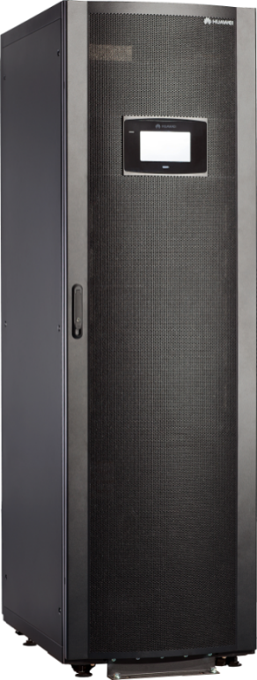
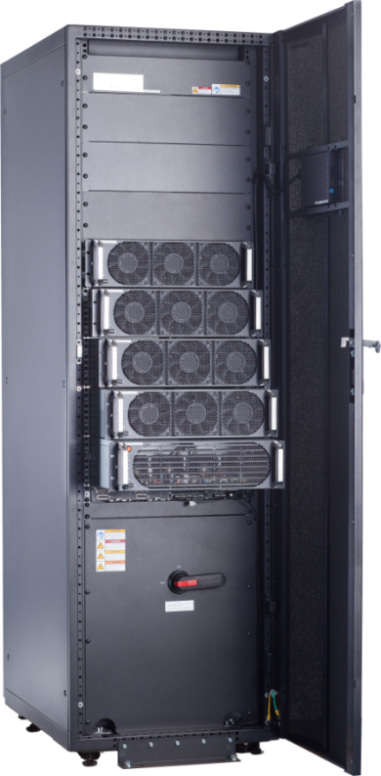
数据中心UPS备份电源系统（2N备用方案）
模块化USP: UPS5000-E
备用连接平行的模块
扩展的可能性和更换不关机（热交换）
高效的双重转换达到96%的在线模式
通过SNMP 和Bus监测
使用标准的电池，以便增加自动运行时间
备用关键组成部分
一个UPS的最大功率800千瓦
4个UPS平行运行
采用SBM (Superior Battery Management — 高级电池管理的智能电池管理) 技术提高电池寿命病降低运行费用
使用建筑物的电源：可以垂直和水平

Slide 18
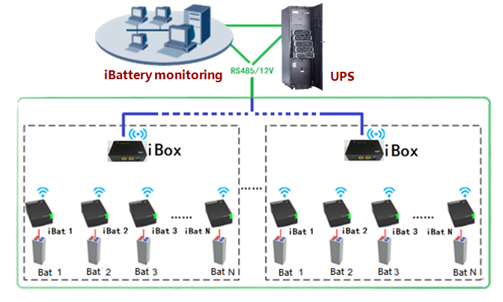
iBattery — 智能电池的检测
无线技术
Achieve wireless communication and reduce OPEX.

Slide 19
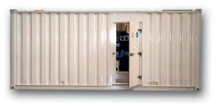
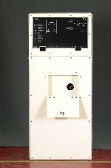
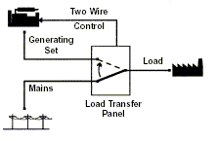
数据中心供电系统 (备用方案 N+1)
基础柴油机组能源中心
备用方案 N+1示意图
通风、消防、火警、保安等等系统设备的集装箱
主要特性:
容错（耐故障性）
可扩展性
高度准备性（高度备机）
自动接入调配劝系统
低耗

Slide 20
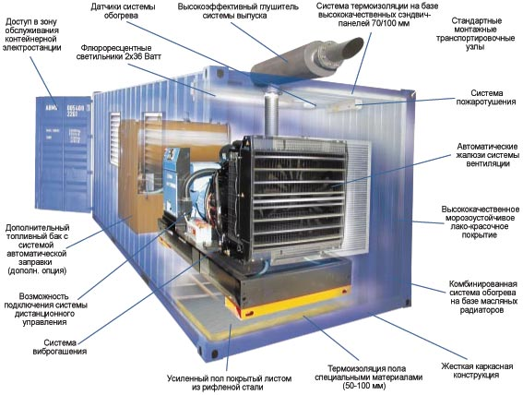
数据中心供电系统

Slide 21
燃料供应
2个双壁地下储罐,
燃料故障双壁地下容器
缓冲排除储料罐
燃料罐、管线等设备位置
控制箱.

Slide 22


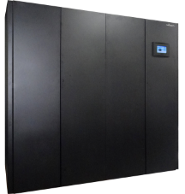


精准空调系统 (备用系统 N+1)
机房空调柜（全部制冷功率150千瓦）
UPS和通讯设备内部冷却系统（全部制冷功率30千瓦）
NetCol8000-C 150D
NetCol5000-C 030H
  Footprint: 2.03㎡, 2280(W)×890(D)×1980(H)
  Net weight: 700kg
  Footprint: 0.36㎡, 300(W)×1200(D)×2000(H)
  Net weight: 240kg
-9%
-50%

Slide 23
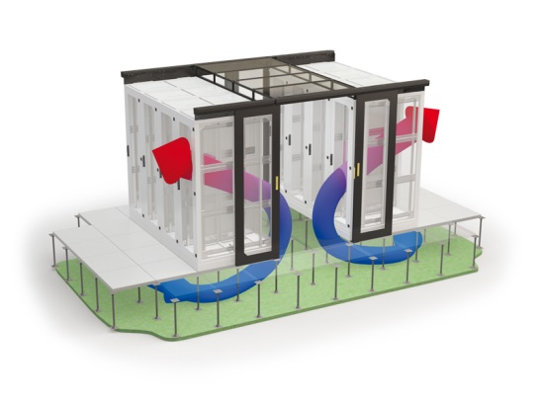
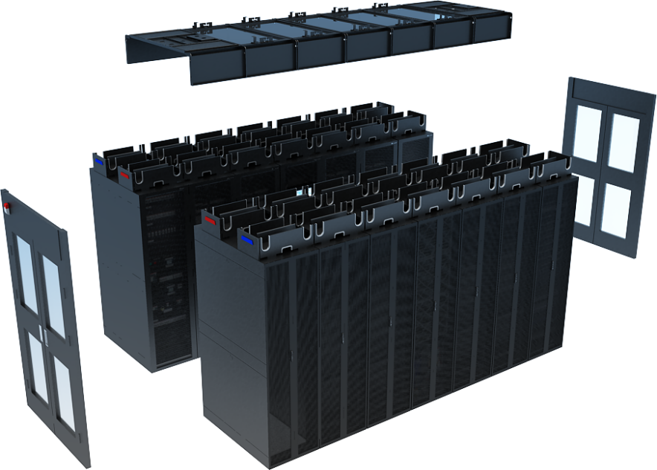
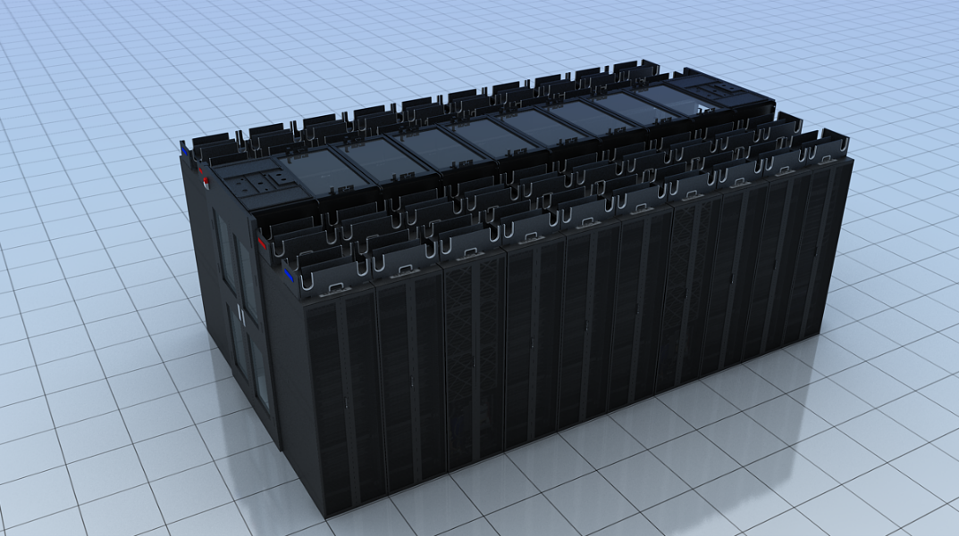
冷/热走廊隔温系统

Slide 24
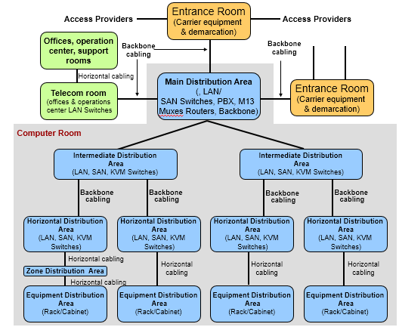
结构化线缆系统
ТЕ区
ТЕ区
MDA区
MDA区
HAD区
HAD区

Slide 25
数据中心自动调配系统
泄露保护
温度和湿度监控
供电监控
制冷监控
HVAC 和ВК机械系统监控
所有SPI紧急故障情况监控
数据中心消防监控
安全监控
主要特性
统一顶级接口
在一个软硬件系统内各种协议数据的集合
高容错性
扩展性

Slide 26
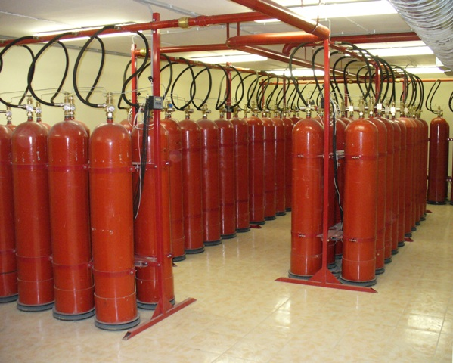
数据中心气压消防系统
集中式自动气压消防站
防火流体 — 氟利昂 125
供电部分 — Bolid
留个方向
比模块更经济的设备
高可靠性、防止虚假报警
接入总系统的调配
预警系统和疏散管理
主要特性

Slide 27
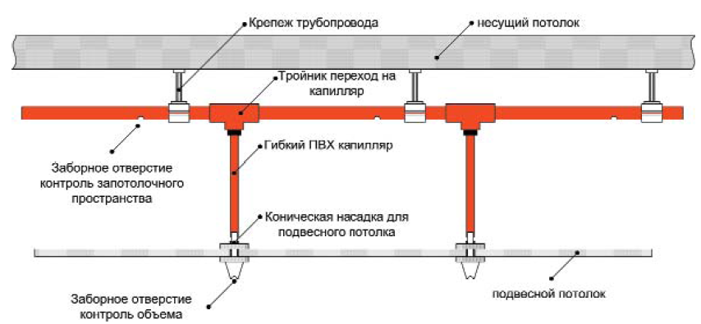
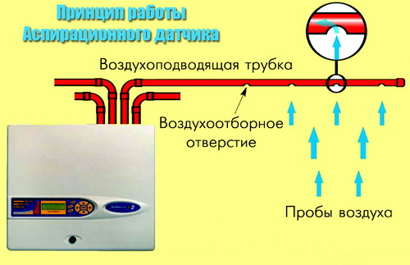
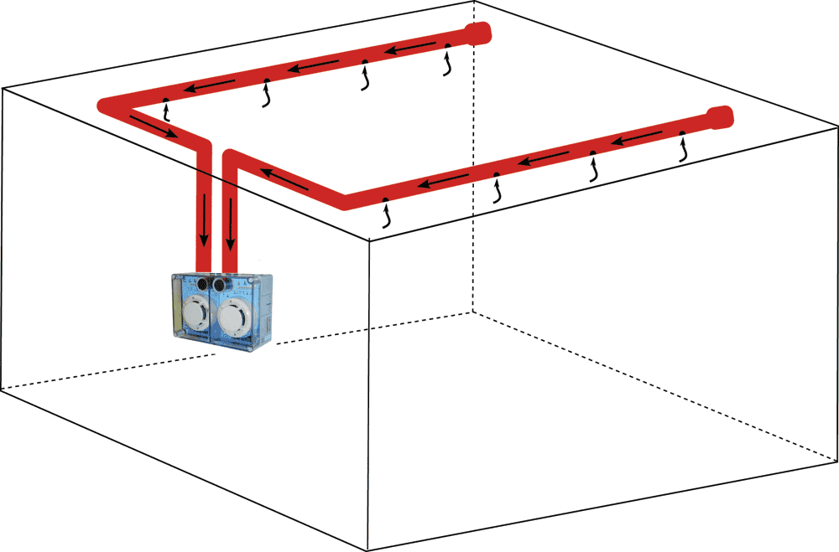
早期火灾探测系统
空气从受管制的楼宇通过吸气器吸出，通过进气管道到激光火灾报警敏感器
机器房、电信设施房、不间断电源室配有吸气系统。

Slide 28

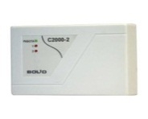
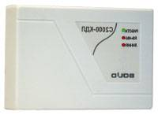





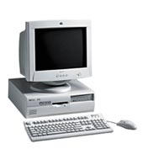


数据信息中心 集成安全系统
С2000-2
С2000-КДЛ
ДИП-34
С2000-ИК
С2000-ИК
4 机器房
С2000-2
ДИП-34
С2000-ИК
С2000-ИК
3机器房
С2000-ПИ
С2000М
ДИП-34
С2000-ИК
С2000-ИК
2机器房
ДИП-34
С2000-ИК
С2000-ИК
1 маш. зал
主要特点:
CRS，完全集成的顶部
模拟火灾报警地址
地址 保护警报信号器
多层次访问控制系统
收集和处理信息监视系统

Slide 29
安全报警系统
3 安全线路:
结构内部
内部环境
内部包括
地址系统
ЛВС专用网络综合安全系统
视频监控、接入控制、消防和调度系统一体化
周边环境 – 保护阶梯和地道

Slide 30
视频监视系统
IP- 视频监视
PoE-技术
独立计算机局域网(LACN)
主要备用部件
高分辨率摄像头与红外线照明

Slide 31
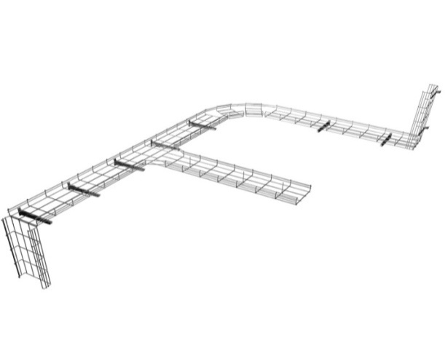
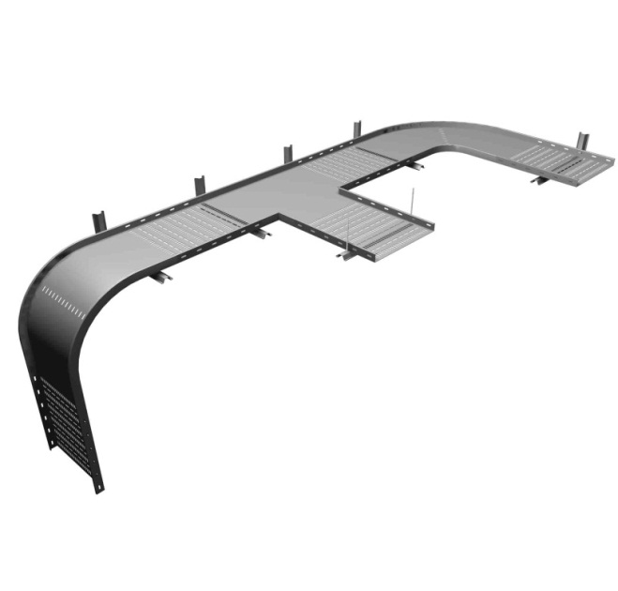
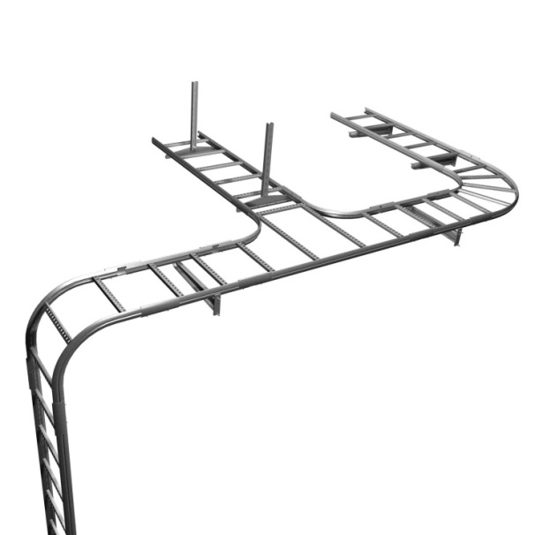
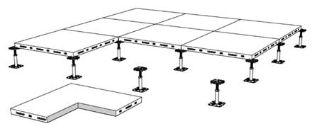
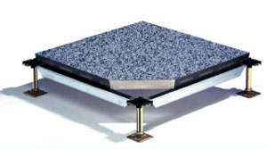
预埋和电缆管道结构
独立电缆沟部分及弱电缆和电气电缆， 低电流电缆和电气电缆100%可以更换。

Slide 32
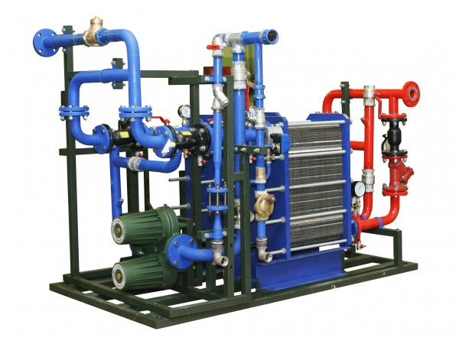
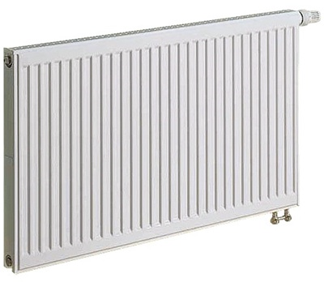
供暖系统
供暖设备
单元（机组）供暖站

Slide 33
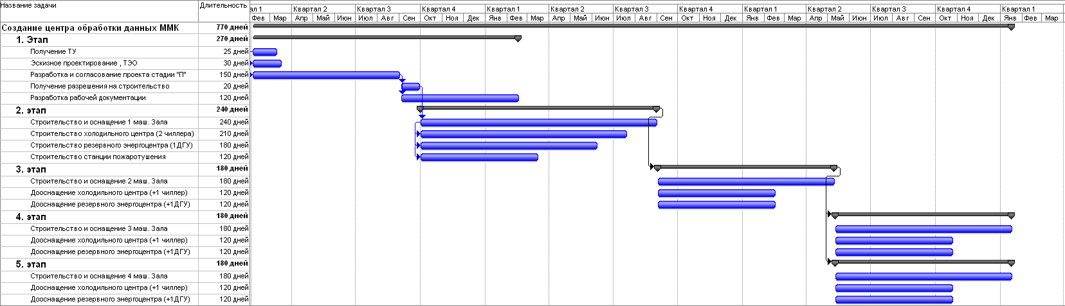
项目实施进度
项目前期阶段 2 个月.
方案和国家检查 – 3个月
工作文件- 3个月.
建设和装备– 12 个月
开工调试– 2 个月.

Slide 34
OPEX, CAPEX, TCO.
名称 | 2018 | 2019 | 2020 | 2021 | 2022 | 2023 | 2024
工资基金 (18 个工作人员/1000$ /每月) | 216 000,00 | 226 800,00 | 238 140,00 | 250 047,00 | 262 549,35 | 275 676,82 | 289 460,66
供应商的支持 （Vendor support) (设备的成本3%) | 129 000,00 | 135 450,00 | 142 222,50 | 149 333,63 | 156 800,31 | 164 640,32 | 172 872,34
数据中心楼维修费, 50$美元/每平方米 | 62 500,00 | 65 625,00 | 68 906,25 | 72 351,56 | 75 969,14 | 79 767,60 | 83 755,98
电量费, 卢布 千瓦小时 | 4,70 | 4,84 | 4,99 | 5,14 | 5,29 | 5,45 | 5,61
USD/Rub 美元/元 | 57,00 | 59,85 | 62,84 | 65,98 | 69,28 | 72,75 | 76,39
用电功耗 | 9 198 000,00 | 9 198 000,00 | 9 198 000,00 | 9 198 000,00 | 9 198 000,00 | 9 198 000,00 | 9 198 000,00
用电费用 - USD | 758 431,58 | 743 985,26 | 729 814,12 | 715 912,89 | 702 276,46 | 688 899,76 | 675 777,86
Total OPEX - USD | 1 165 931,58 | 1 171 860,26 | 1 179 082,87 | 1 187 645,08 | 1 197 595,25 | 1 208 984,50 | 1 221 866,84
原始数据：
1. 通货膨胀 ：5%；
2. 18 个工作人员/1000$ /每月)工资；
3. 电功率利用：70%；
4. 支架利用 100%, 从2018年 200 架子商业用途；
5. 数据中心楼维修：
50 美元/ 每平方米 / 年
6. В供应商支持3% год; 7. PUE 1,5
Total OPEX for 7 year, M USD | 8,33
CAPEX, M USD | 8,67
Total TCO, M USD | 17,00
一个架子利润, $, 美元Rack/Month | 1 011,90
一个架子利润，1月卢布 | 57 678,57.

Slide 35
数据信息中心资本和交易成本的计算
 | 数量 | 费用, 千美元 $
资本投资
立架 | 2000 | 1600
支架 | 140 | 3500
高架地板 | 4600 平方米 | 552
冷却气 | 1600 平方米 | 1920
其它系统 |  | 32500
总计 |  | 40072
一个架费用 |  | 20,036
营业费用
电费 |  | 2900
租费 |  | 1380
其它 |  | 2428
技术设备维修费 |  | 2000
一年总计 |  | 8708
一年一个架子中心运营商费用 |  | 4,35
一个月一个架子中心运营商费用
客户、为每月1个架的价格
投资回收期 |  | 4.9 年

Slide 36
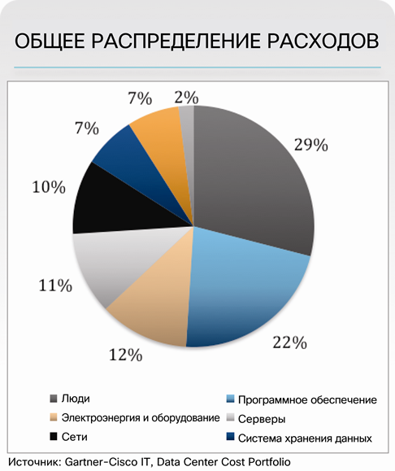
营业费用结构:

